Slide 1
Crédit consommation
Potentiel conso
Direction Marketing et Data Performance
Outil d’aide à la vente
Décembre 2022

Slide 2
Potentiel conso repose sur un algorithme spécifiquement développé
Un algorithme détermine, pour chaque client, la capacité à lui proposer un montant potentiel en crédit consommation et actualise le calcul chaque semaine :
  Sur la base des données clients disponibles dans notre Système d’Information ;
  En fonction de critères d’éligibilité et de critères risques (revenus/charges, reste à vivre) ;
  Le montant est calculé au niveau de la personne, sur une durée fixée à 72 mois et peut aller jusqu’à 50.000€ maximum.
➔ La fiabilité et la mise à jour des données clients est incontournable :
  Pour permettre de rendre éligible un client qui ne l’est pas ;
  Pour ajuster/augmenter le montant potentiel conso au plus près de la situation du client.
Au-delà d’un outil ou d’un ciblage, ‘potentiel conso’ est un nouveau service client :
  Apportant une nouvelle démarche dans l’anticipation et la découverte des besoins client ;
  Sous forme d’une enveloppe qui s’adapte à sa situation avec par exemple la capacité à lui octroyer un montant supérieur, la prise en compte du budget du couple ou le choix d’une durée plus longue.

Slide 3
L’algorithme aboutit à un score et à une proposition de montant
Données SI
Potentiel conso
Critères scoring
éligibilité & risques
Algorithme
Scoré OK
Client éligible à un montant compris entre 3.000€ et 50.000€
Affichage client sur application mobile et synthèse internet
Information conseiller sur synthèse client
Montant PP estimé : XX XXX €
Date de cette estimation : JJ/MM/AAAA
Cette estimation est affichée au client sur sa synthèse web et mobile
Merci de mettre à jour les données clients dans la base afin de valider cette estimation (mise à jour hebdomadaire)
Montant PP estimé : scoré KO avec les éléments actuels
Date de cette estimation : JJ/MM/AAAA
Pas d’affichage sur la synthèse client web et mobile
Merci de mettre à jour les données clients dans la base afin de calculer une nouvelle estimation (mise à jour hebdomadaire)
Scoré KO
Client éligible à un montant compris entre 0 et 3.000€
Aucun affichage client
Information conseiller sur synthèse client
Non scoré
Données insuffisantes, le client n’est pas éligible
Aucun affichage client
Information conseiller sur synthèse client
Montant PP non-estimé : non scoré (une ou plusieurs exclusions à la souscription d’un prêt personnel ont été détectées) avec les éléments actuels
Date de cette estimation : JJ/MM/AAAA
Pas d’affichage sur la synthèse client web et mobile
Merci de mettre à jour les données clients dans la base afin qu’une estimation soit réalisée (mise à jour hebdomadaire)

Slide 4
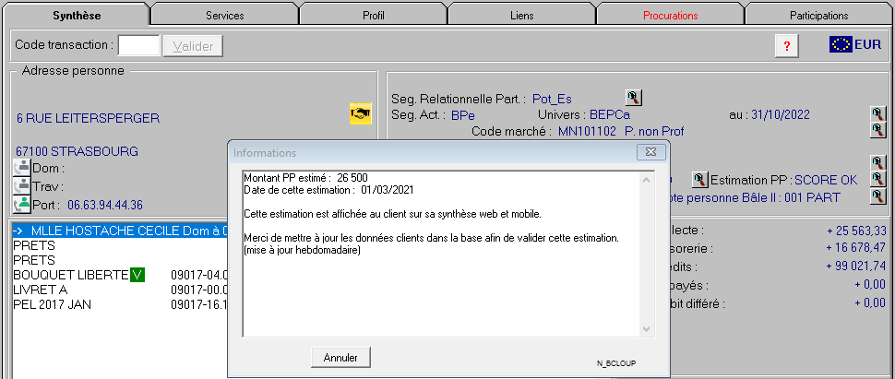
Vision conseiller : une opportunité pour révéler et concrétiser ce potentiel
En préparation d’entretien ou en rendez-vous, vérifier l’estimation PP de votre client.
  Le résultat de l’estimation est restitué sur l’écran de synthèse :
    Scoré OK ;
    Scoré KO ;
    Non scoré.
  La loupe ouvre un pop-up détaillé.
C’est un excellent point d’appui pour lancer l’entretien et découvrir les projets du client.
  Présenter potentiel conso comme un nouveau service offert sans engagement.
  Lui proposer de mettre à jour ses données pour ajuster son montant.
  Concrétiser directement si le besoin est immédiat ou lui rappeler qu’il pourra visualiser ce montant, sur son application mobile ou sur internet, et l’utiliser très facilement.
  Pour les clients qui ne bénéficient pas d’un score suffisant, proposer une mise à jour de leur point budget et une découverte globale de leurs besoins sur l’univers financement (découvert, débit différé, IZICARTE, potentiel conso, crédit).

Slide 5
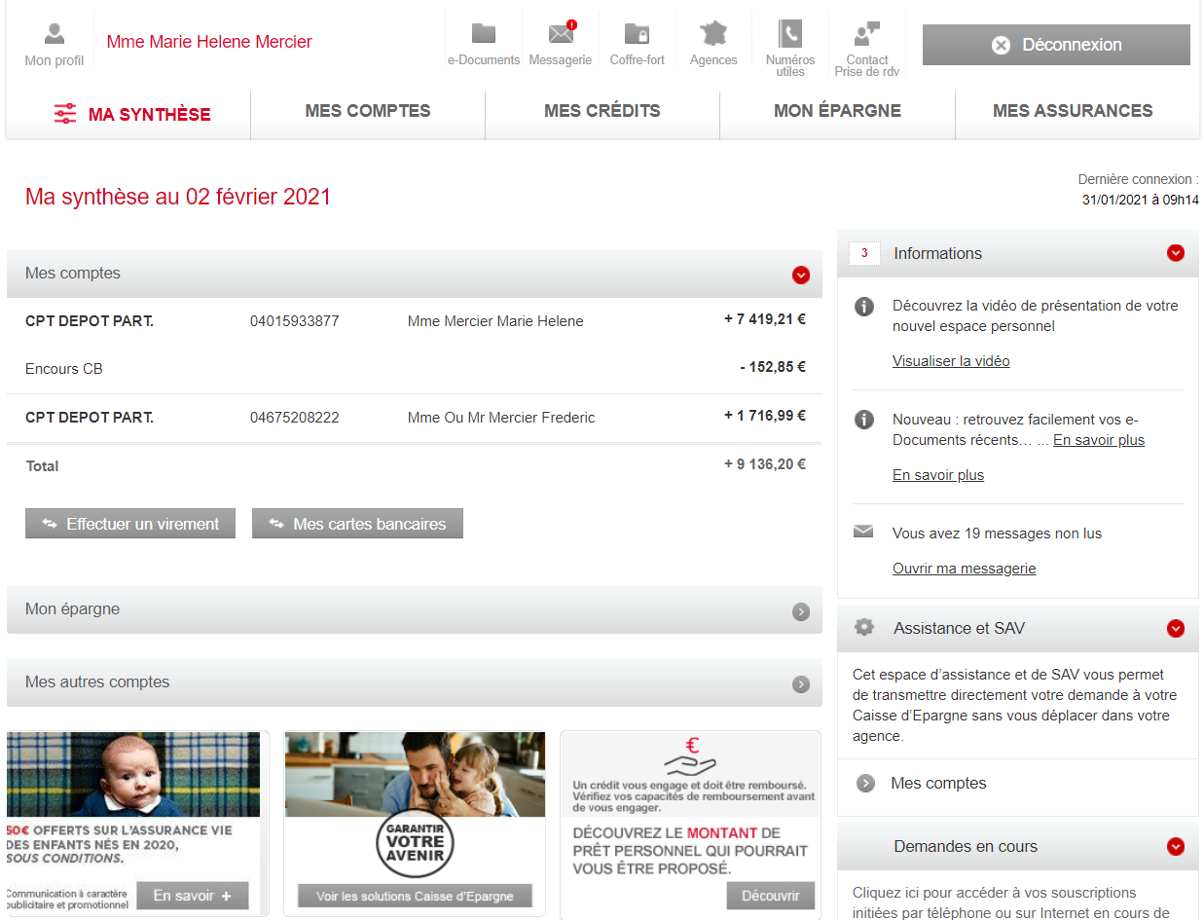
Vision client : un parcours en self-care sur DEI
Le client est invité à découvrir le montant du prêt personnel qui pourrait lui être proposé.
Monsieur Camille VALLOIS
040123456789
Mr Camille VALLOIS
04987654321
Mme Ou Mr Camille VALLOIS

Slide 6
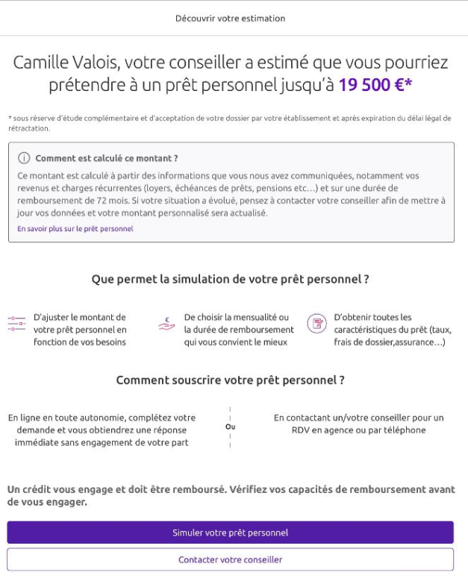
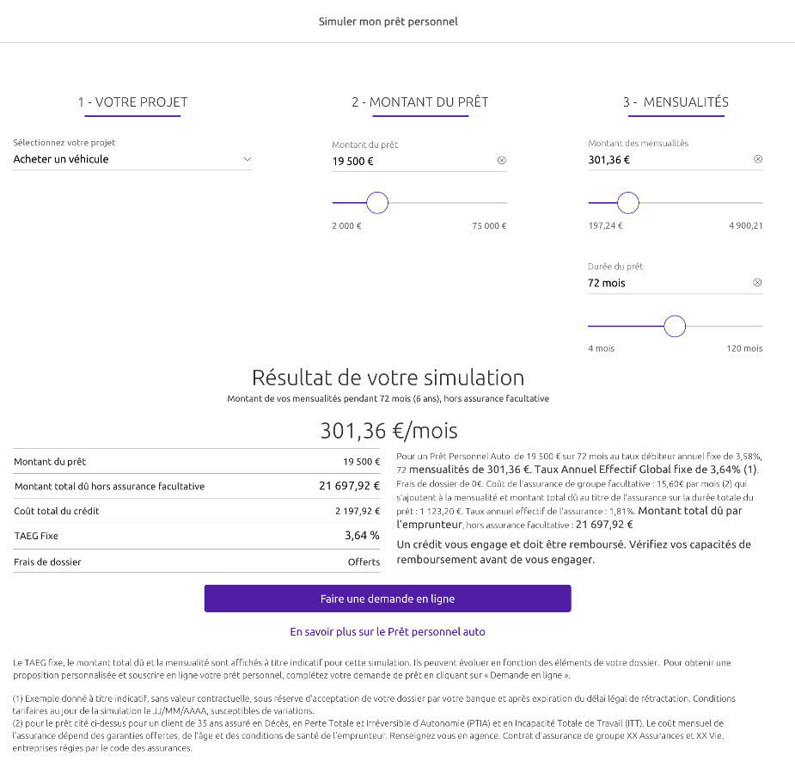
Vision client : un parcours en self-care sur DEI
Le client est invité à simuler son prêt personnel.
Il atterrit directement sur le simulateur avec sa proposition personnalisée.

Slide 7
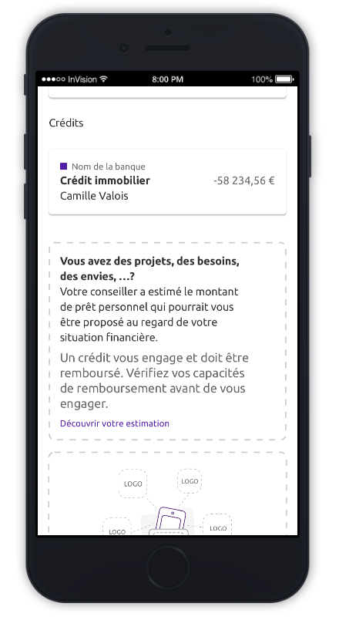
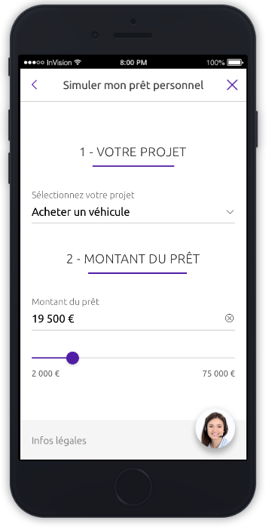
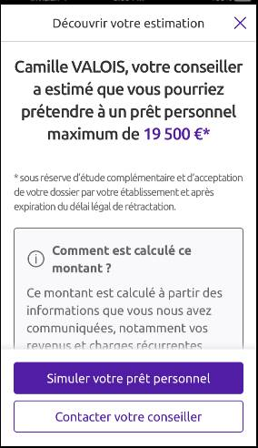
Vision client : un parcours en self-care sur application mobile
Le client visualise le montant du prêt personnel qui pourrait lui être proposé.
Il est invité à simuler son prêt personnel.
Il atterrit directement sur le simulateur avec sa proposition personnalisée.

Slide 8
L’essentiel à retenir
Potentiel ne signifie pas pré-accord !
Un algorithme robuste pour estimer un montant de crédit avec une actualisation hebdomadaire
Une relation client innovante et dynamique pour ajuster et afficher un potentiel conso
Un nouveau service client offert destiné à maintenir le lien et à améliorer la satisfaction
Un moyen d’augmenter nos ventes, principalement sur nos parcours digitaux
Un cercle vertueux avec le rôle central du conseiller et la mise à jour des données comme principale clé de la réussite

